Slide 1
ΧΗΜ-444. Εργαστήριο Φυσικοχημείας ΙΙ - Virtual Lab: Τάση Ατμών
Τμήμα Χημείας: Εαρινό Εξάμηνο 3^{ου} Έτους (ΣΤ’ Εξάμηνο)
Διδάσκοντες: Δρ. Βασίλειος Παπαδημητρίου (Ε.Δι.Π.),ª Νικόλαος Στρατηγάκης (Ε.Δι.Π.)^{b}
Υπεύθυνος Εργαστηρίου: καθ. Γεώργιος Φρουδάκης
e-mail: ªbpapadim@uoc.gr, ^{b}stratign@uoc.gr, ^{c}frudakis@uoc.gr
Web Links: Unified and Communication Platform MS Teams
e-class (eilotas.chemistry.uoc.gr/eclass/)
Ηράκλειο, 2020

Slide 2
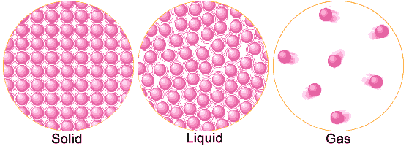
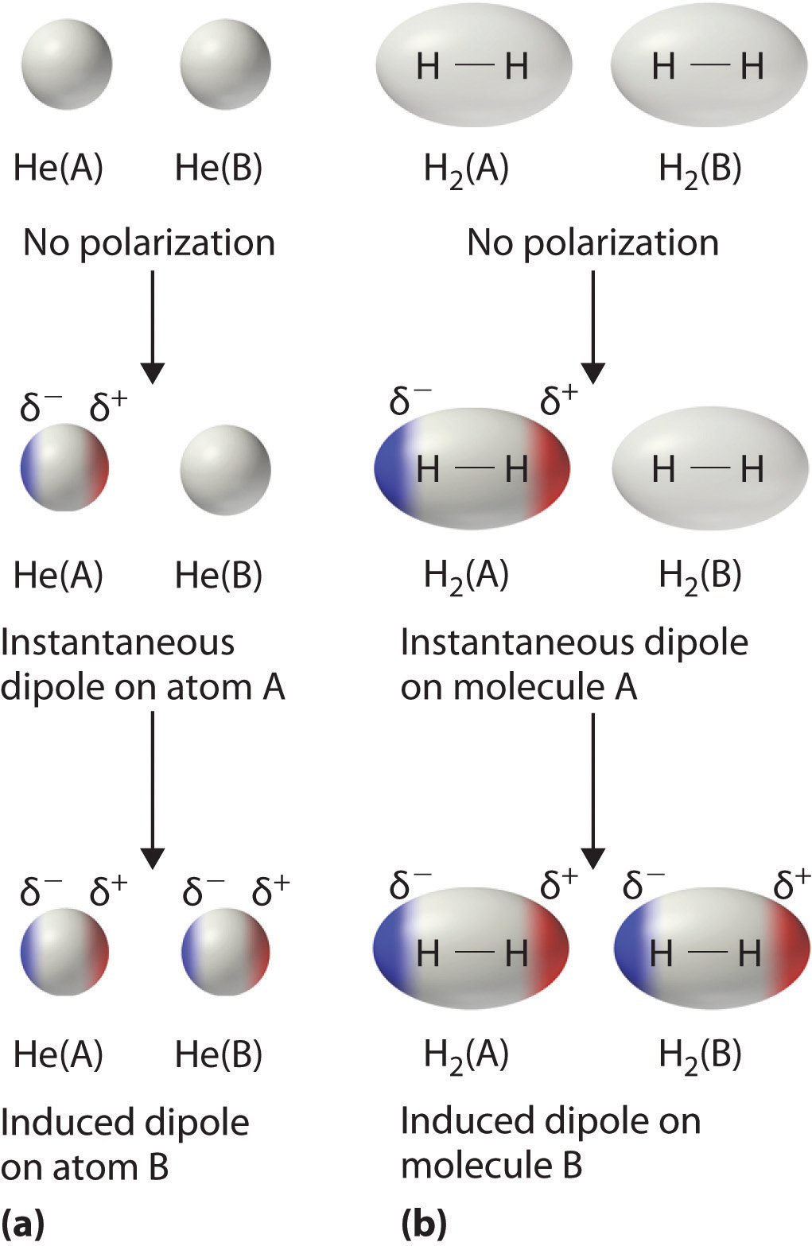
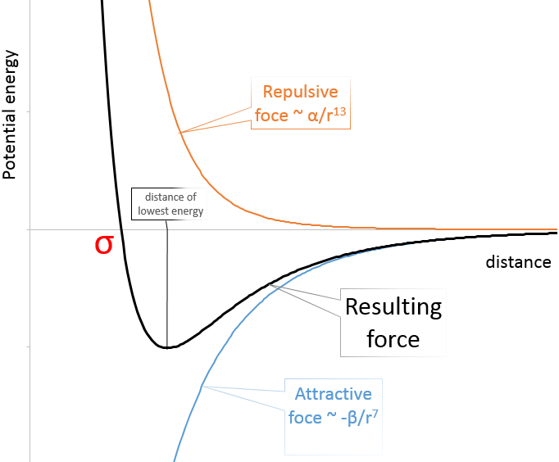
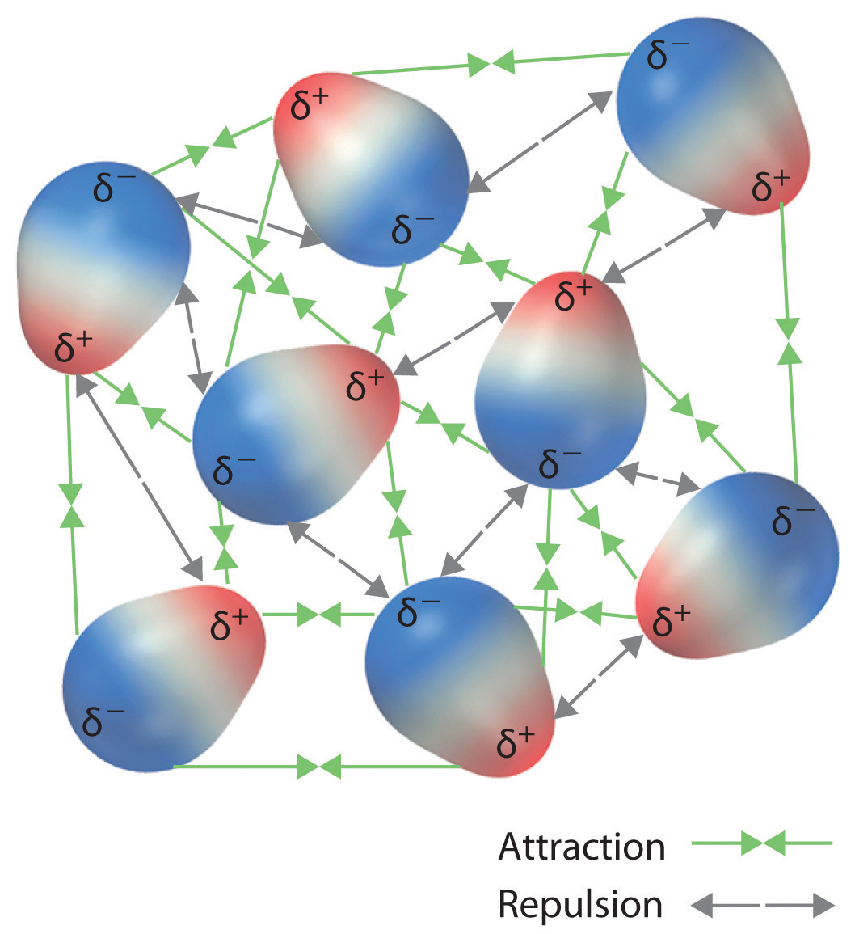
Καταστάσεις Ύλης – Διαμοριακές Αλληλεπιδράσεις
Καταστάσεις Ύλης – Ισχύς Αλληλεπιδράσεων
Ελκτικές Δυνάμεις
Μείωση Εντροπίας
Μοριακές Αλληλεπιδράσεις – Μόνιμη Διπολική Ροπή, μ
Δυνάμεις Διασποράς London – Επαγόμενη Διπολική Ροπή
$$V\left(r\right)=−\frac{2μ_{1}μ_{2}}{4πε_{0}r^{3}}$$
$$V\left(r\right)∝−\frac{1}{r^{6}}$$
Μακροσκοπική Προσέγγιση – Μόνιμη Διπολική Ροπή, μ
Στατιστική Μέση
Τιμή Δυναμικού

Slide 3
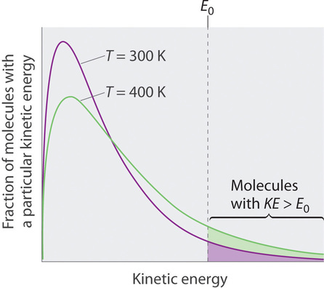
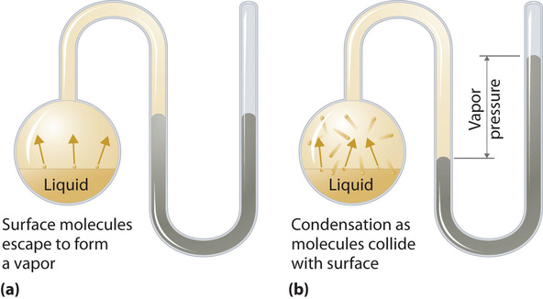
Τάση Ατμών – Διασύνδεση Μοριακής και Μακροσκοπικής Εικόνας
Υγρά: Παρεμφερής Κατανομή Ενέργειας με Αέρια
Περιγραφή Φαινομένου Εξάτμισης – ΚΕ > Ε₀
<KE> = k_{B}T
Μόρια με ΚΕ > Ελκτικό Δυναμικό των Μορίων, Ε₀
Συναγωνισμός Εξάτμισης – Συμπύκνωσης
Αύξηση Τ ⇒ Αύξηση #Μορίων με ΚΕ > Ε₀
Εντονότερη Εξάτμιση Μορίων από την Επιφάνεια (ℓ)
Θερμοδυναμική Κατάσταση Ισορροπίας
Τάση Ατμών

Slide 4
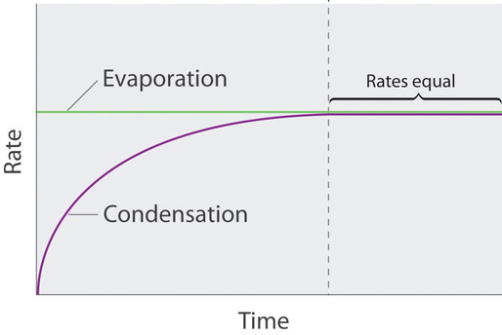
Ποιοτική Διερεύνηση Τάσης Ατμών Καθαρού Υγρού, Μ(ℓ)
Δυναμική, f(t), Μεταβολή Πίεσης
Μεταβολή Τάσης Ατμών με τη Θερμοκρασία f(t)
Θερμοδυναμική Ισορροπία
P (Torr)
vp₂
T₂
Μεταβολή
Θερμοκρασίας
vp₁
T₁
Time (s)
Αποκατάσταση Δυναμικής Ισορροπίας – Τάση Ατμών
↑ Τ (k_{B}Τ) ⇒ ↑ Εξάτμισης και ↓ Συμπύκνωσης
Συμπύκνωση: Αποτέλεσμα Κρούσεων Μ(g) – Επιφάνεια M(ℓ)
Η Τάση Ατμών Αφορά Ισορροπία Μορίων Ίδιας Ένωσης
Υψηλότερη Τάση Ατμών με Αύξηση Θερμοκρασίας

Slide 5
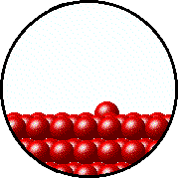
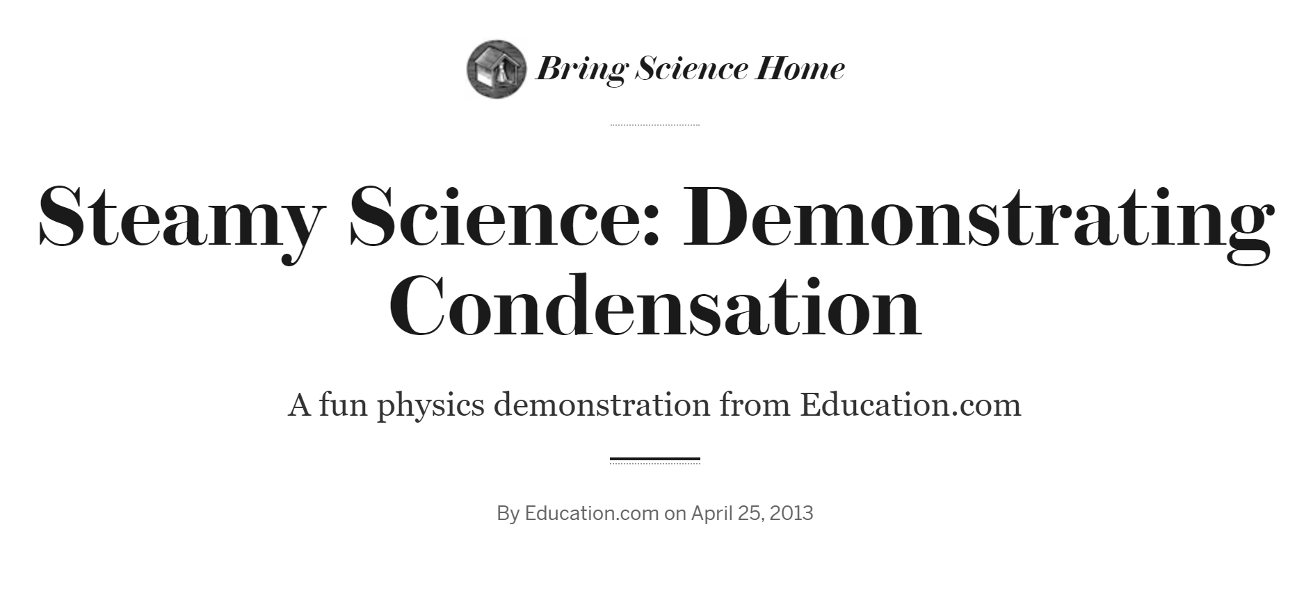
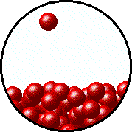
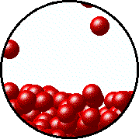
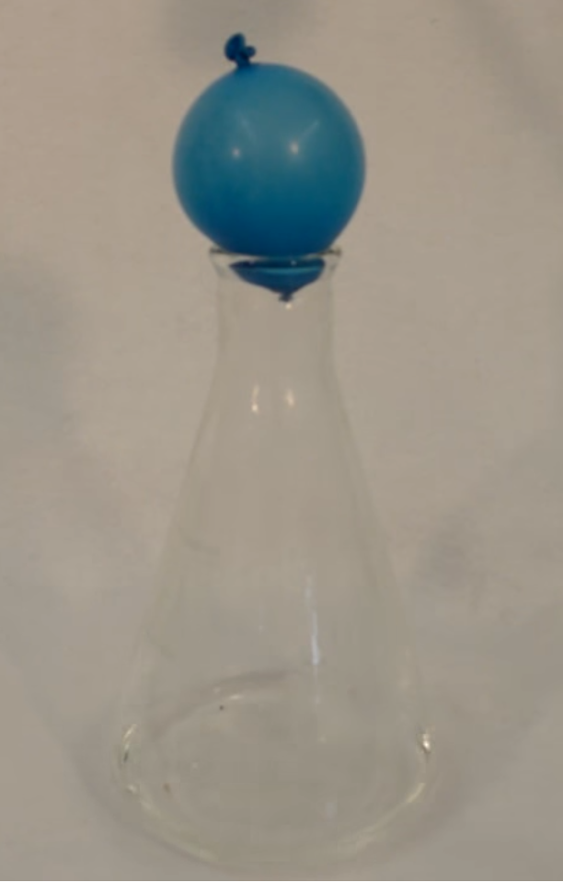
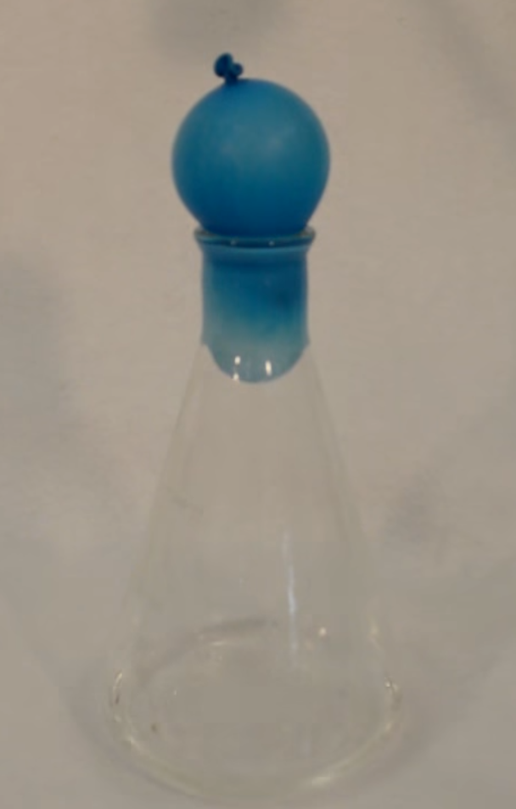
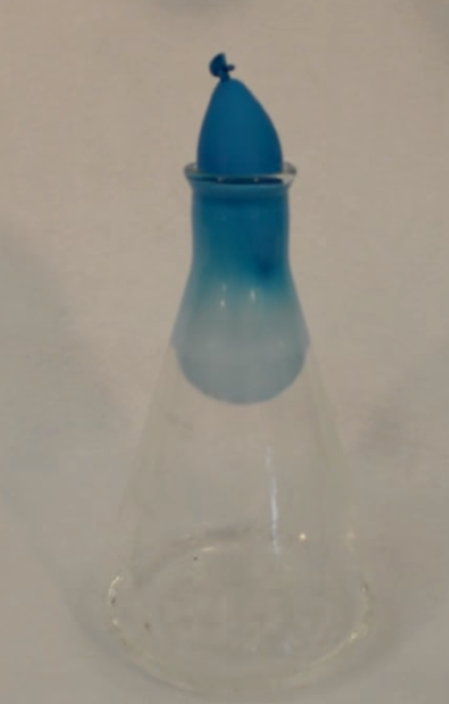
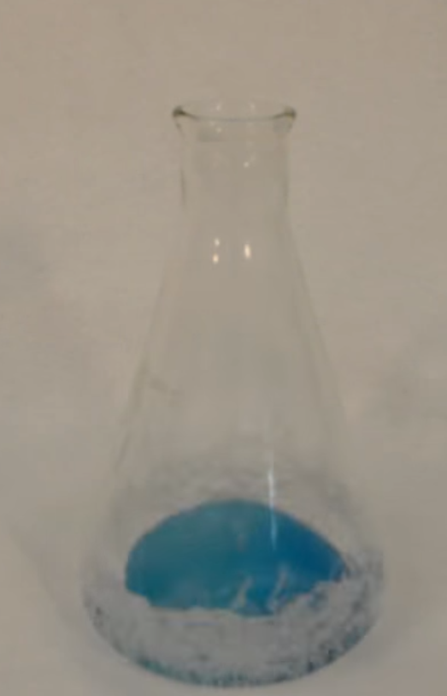
Μικροσκοπική Αναπαράσταση Τάσης Ατμών Στερεού – Υγρού και f(T)
Σταθερή και Ίδια Θερμοκρασία
Πείραμα Κατανόησης Συμπύκνωσης - Homework
ΥΓΡΟ
ΣΤΕΡΕΟ
Υγρό σε Διαφορετικές Θερμοκρασίες
1
2
3
4
Τ₁ < Τ₂
Τ₁
Τ₂

Slide 6
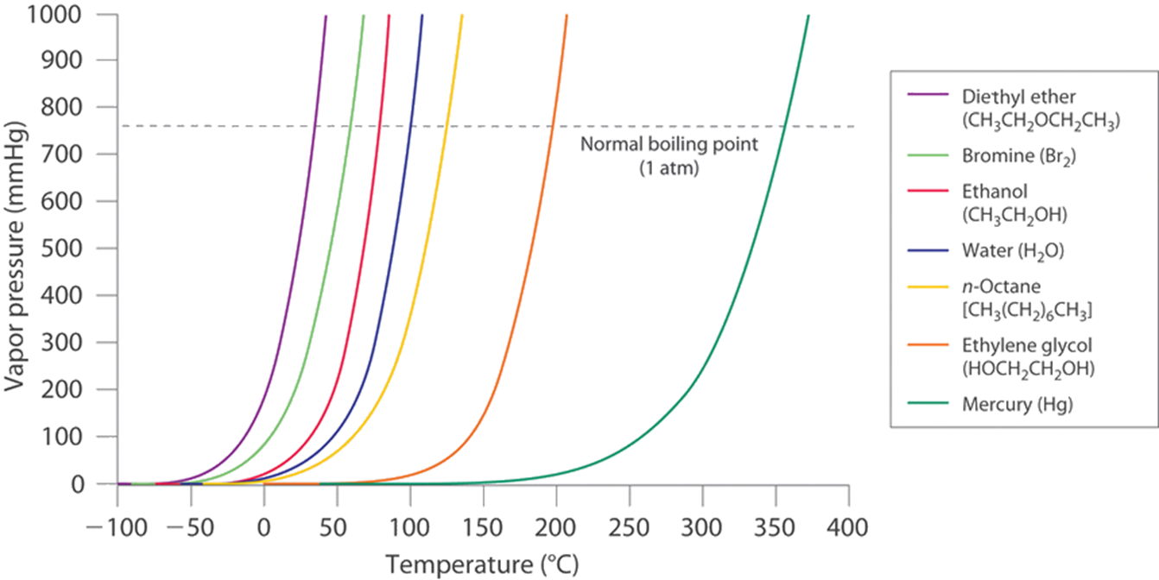
Από την Τάση Ατμών … στο Σημείο Ζέσης
Ανοιχτό Δοχείο: Μη Αποκατάσταση Ισορροπίας – Συνεχής Εξάτμιση
Σημείο Ζέσεως Υγρού:
Η θερμοκρασία κατά την οποία η τάση ατμών
ενός υγρού γίνεται ίση με την ατμοσφαιρική πίεση
760 Torr
Το Σημείο Ζέσεως Εξαρτάται από την Ατμοσφαιρική
Πίεση και ως εκ Τούτου και από το Υψόμετρο των
Γεωγραφικών Σημείων Αναφοράς
Το Νερό Βράζει σε Διαφορετική Θερμοκρασία και οι
Μαγειρικές Οδηγίες Αλλάζουν… με το Υψόμετρο!!!

Slide 7
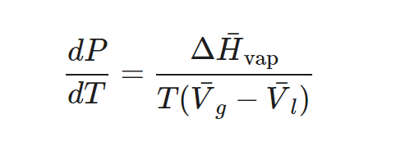
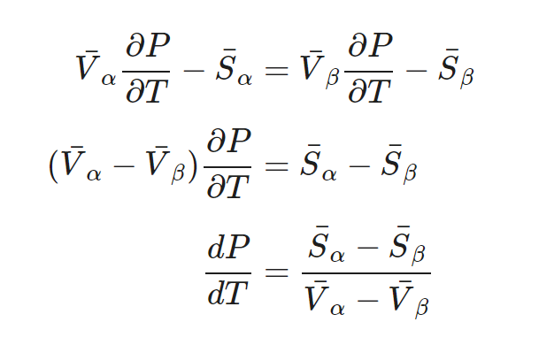
Ποσοτικοποίηση Τάσης Ατμών: Clausius–Clapeyron
Χημικό Δυναμικό Φάσεων σε Ισορροπία, P(Τ)
Clausius – Clapeyron: Ισορροπία Υγρού – Αερίου
Χημικό Δυναμικό και Ελεύθερη Ενέργεια Gibbs
$${με \overline{V}}_{g}−{\overline{V}}_{\text{ℓ}}≈{\overline{V}}_{\text{g}}$$
$$μ_{\text{ℓ}}\left(P,T\right)=μ_{g} \left(P,T\right), Σημείωση:μ\left(P,T\right)=\frac{G(n,P,T))}{n}$$
$$\frac{dP}{dT}=\frac{Δ{\overline{H}}_{vap}}{T{\overline{V}}_{g}}$$
Ισορροπία Οποιονδήποτε Δύο Φάσεων α και β
$$P{\overline{V}}_{g} = RT$$
ln$P=lnQ−\frac{Δ{\overline{H}}_{vap}}{RT}$
P: η Τάση Ατμών σε Θερμοκρασία Τ
$Δ{\overline{H}}_{vap}$: η Ενθαλπία Εξάτμισης (Ε₀)
Q: Παράγοντας Προσανατολισμού, Q(T)
$$P=Q×e^{−\frac{{Δ\overline{H}}_{vap}}{R}×\frac{1}{T}}$$
Στατιστική Πιθανότητα
Μετάβασης M($\text{ℓ}$) ↔ M($\text{g}$)

Slide 8
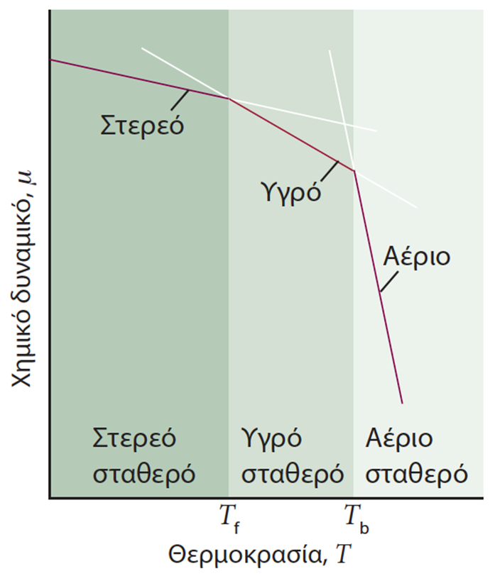
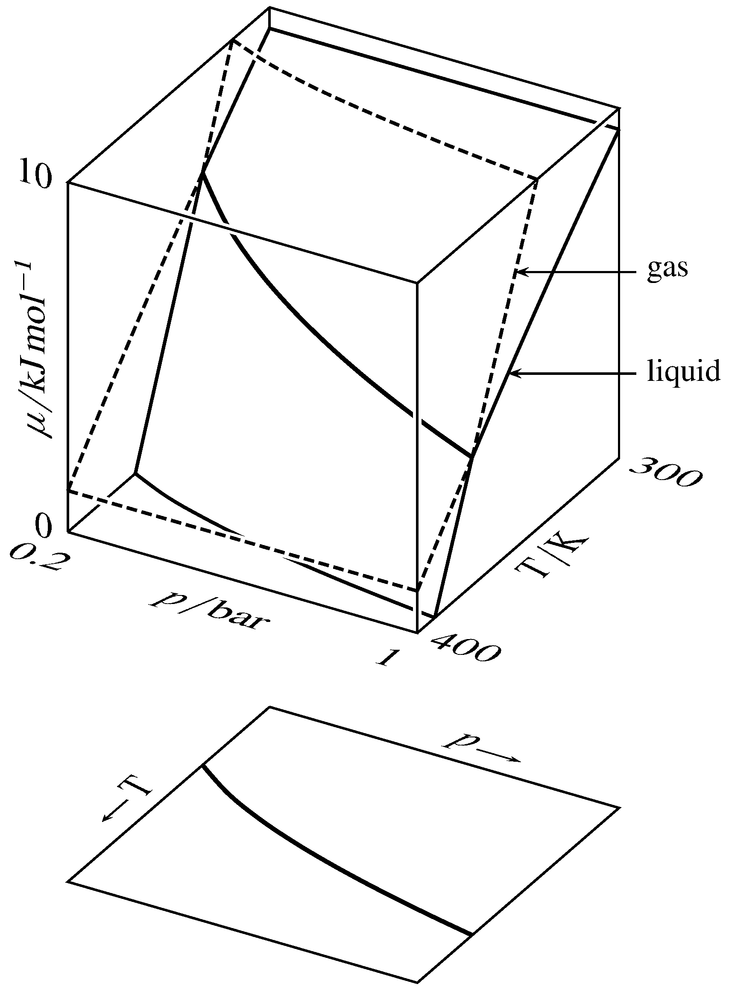
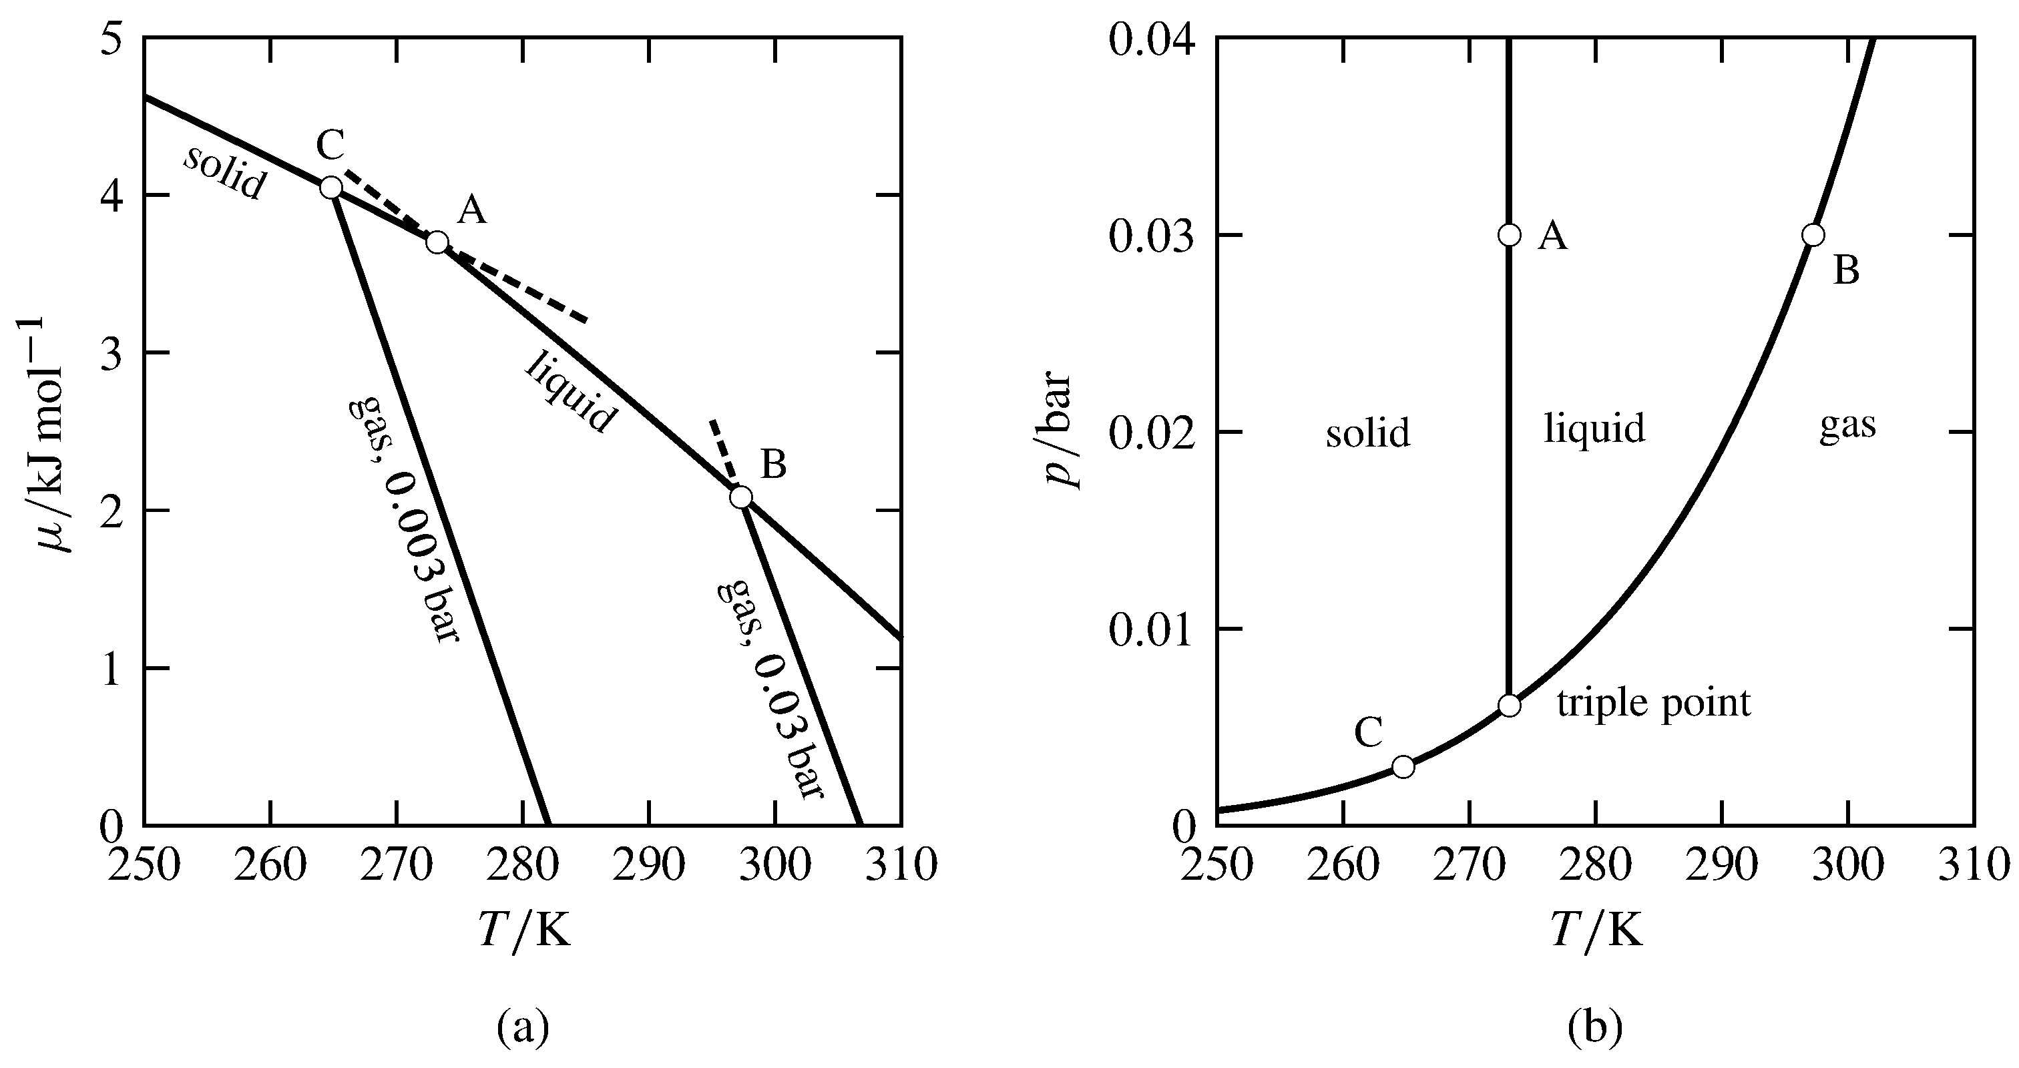
Διαγράμματα Φάσεων Στερεού – Υγρού – Αερίου
Χημικό Δυναμικό και Καταστάσεις Ύλης, μ(Τ)
Διαγράμματα Φάσεων του Καθαρού Ύδατος
Κρίσιμες Παράμετροι: μ, T, P
Α και Β, τα Σημεία Τήξης (T_{f})
και Ζέσης (T_{b}) του H₂O
$${\left(\frac{∂G}{∂T}\right)}_{P}=−S και {\overline{S}}_{gas}≫{\overline{S}}_{liquid}>{\overline{S}}_{solid}$$

Slide 9
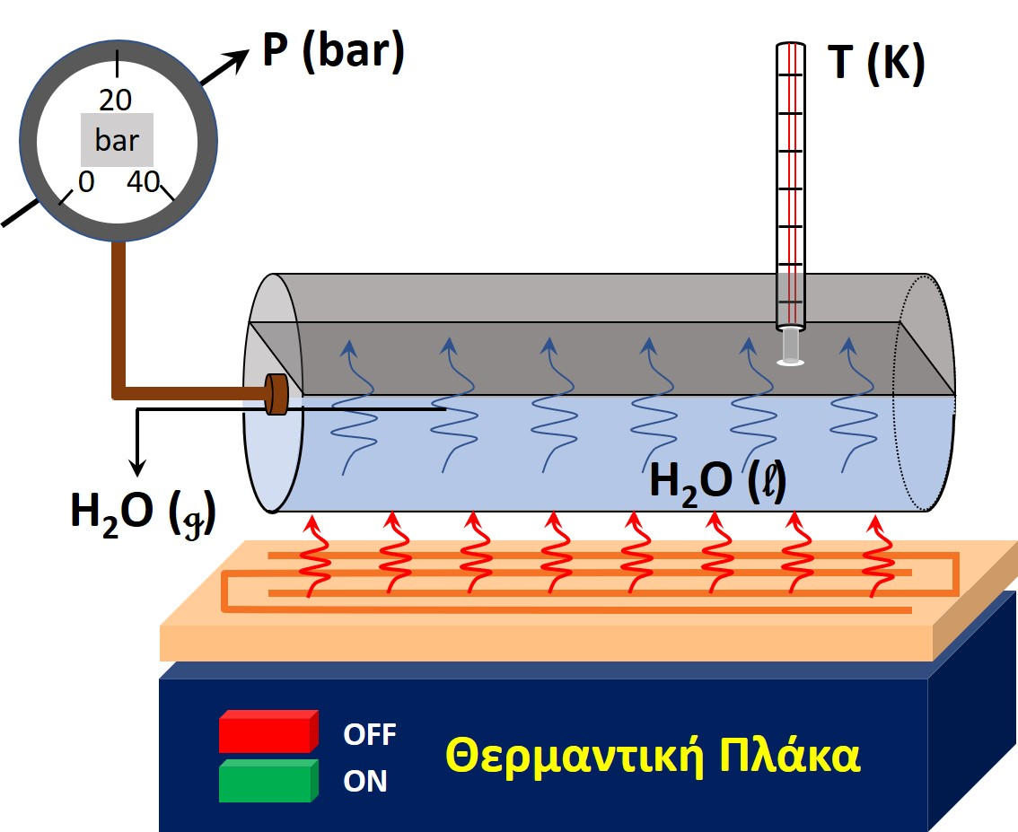
Οργανολογία Πειράματος Προσδιορισμού Τάσης Ατμών Καθαρού H₂O
Σχηματική Αναπαράσταση Πειραματικής Διάταξης
Κυριότερα Μέρη Διάταξης
2
1. Μεταλλική Οβίδα Φιλοξενίας H₂O
(κλειστό σύστημα H₂O, δύο διαμερισμάτων)
2. Αναλογικό Θερμόμετρο
(273.15 – 573.15, dT = ±0.5 K)
3. Αναλογικό Μανόμετρο Υψηλής Πίεσης
(1 – 40 bar, dP = ± 0.1 bar)
4. Θερμικά Αγώγιμη Αλοιφή για την Επαφή του Θερμομέτρου
με τη Μεταλλική Διεπιφάνεια 1^{ου} και 2^{ου} Διαμερισμάτων
(διασφάλιση ταχείας θερμικής απόκρισης θερμομέτρου)
5. Θερμαντική Κεραμική Πλάκα Υψηλών Θερμοκρασιών
(δεν παρέχει τη δυνατότητα ρύθμισης της Θερμοκρασίας)
3
4
1
5

Slide 10
Virtual Lab: Προσομοίωση Πειράματος Τάσης Ατμών
P (bar)
T (K)
20
bar
0
40
H₂O (l)
H₂O (g)
Data Acquisition
Data Analysis
1
2
OFF
Θερμαντική Πλάκα
ON

